Slide 1

Тема :Путешествие в страну Желотляндию.
(из опыта работы)
Воспитатель МБДОУ № 4 « Сказка»
Мельникова А.С.

Slide 2
ДЕТСКОЕ ЭКСПЕРИМЕНТИРОВАНИЕ
КАК МЕТОД ОБУЧЕНИЯ»
Дает детям реальные
представления о различных
сторонах изучаемого объекта,
о его взаимоотношениях с другими объектами и со средой обитания.
Обогащает память
ребенка, активизирует
его мыслительные процессы,
так как постоянно возникает
необходимость совершать
операции анализа, синтеза,
сравнения, классификации, обобщения.
Развивает творческие способности,
формирует трудовые навыки
и укрепляет здоровье за счет
повышения общего уровня
двигательной активности.
Накапливает фонд умственных приемов и операций, которые рассматриваются как умственные умения.
Стимулирует развитие речи

Slide 3
ЭКСПЕРИМЕНТАЛЬНАЯ ДЕЯТЕЛЬНОСТЬ
С ЖЕЛАТИНОМ
Вопросы,
которые нас интересовали:
1.Что такое желатин?
2. Состояние у желатина (в сухом виде-порошок, при добавлении воды – разбухает, при нагревании-становиться прозрачным, при застывании –приобретает форму емкости ?
3.Свойства - Какого цвета ?вкус? запах?
4.Можно ли красить желатин?
5.Можно ли желатином рисовать?
6.Желатин какие имеет формы?
7.Где и как люди могут использовать желатин?
8.Изготовление желе.
9.Сгущённые вкусности.
10.Подарочки для птиц.

Slide 4
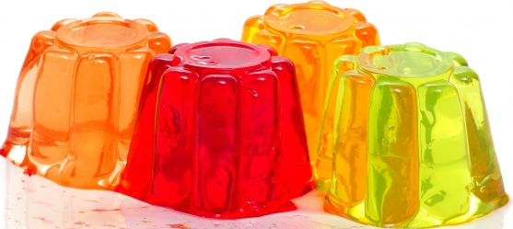
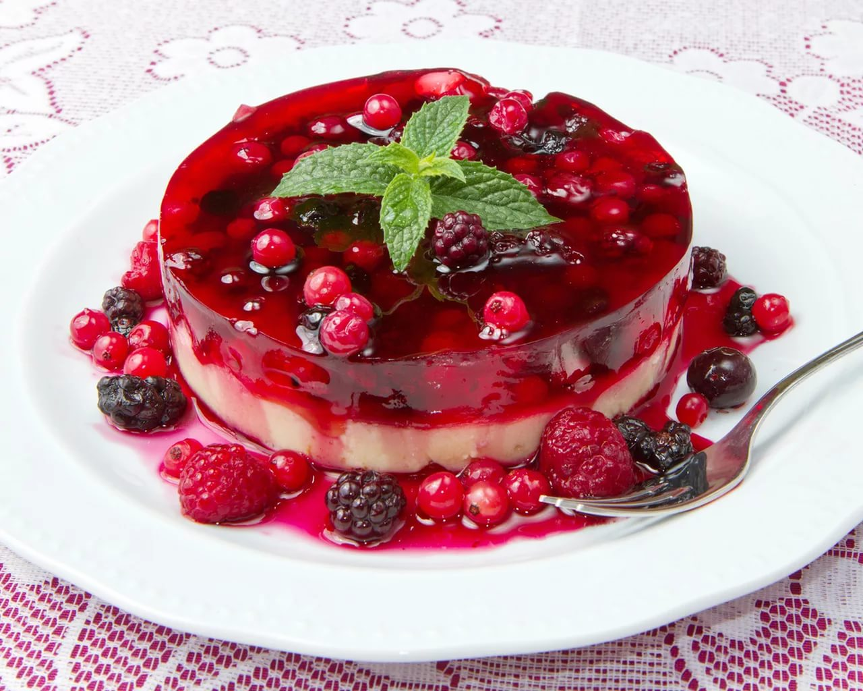
Цель: узнать интересные сведения о желатине.
Желатин- это желеобразное вещество, которое является компонентом для приготовления желе.
Желе — это блестящая, прозрачная, студнеобразная масса, легко разрезаемая и сохраняющая форму (в твердом состоянии).
Готовят желе разного цвета, вкуса, аромата, используют для украшения или глазирования поверхности

Slide 5
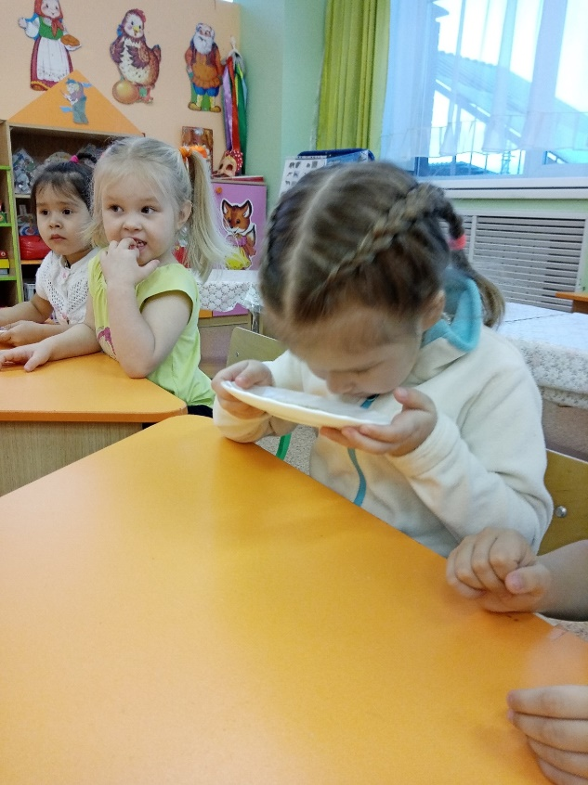
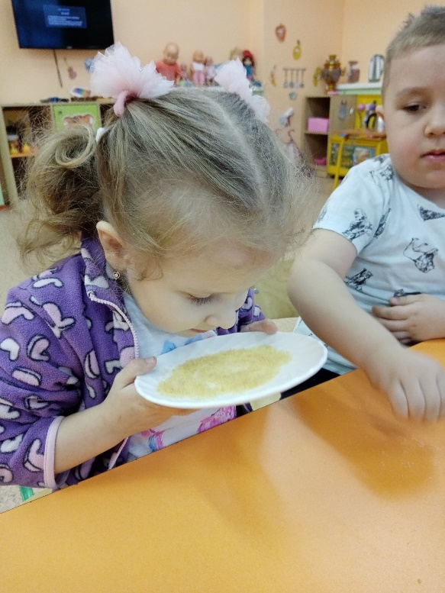
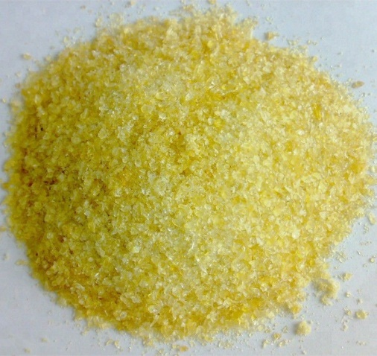
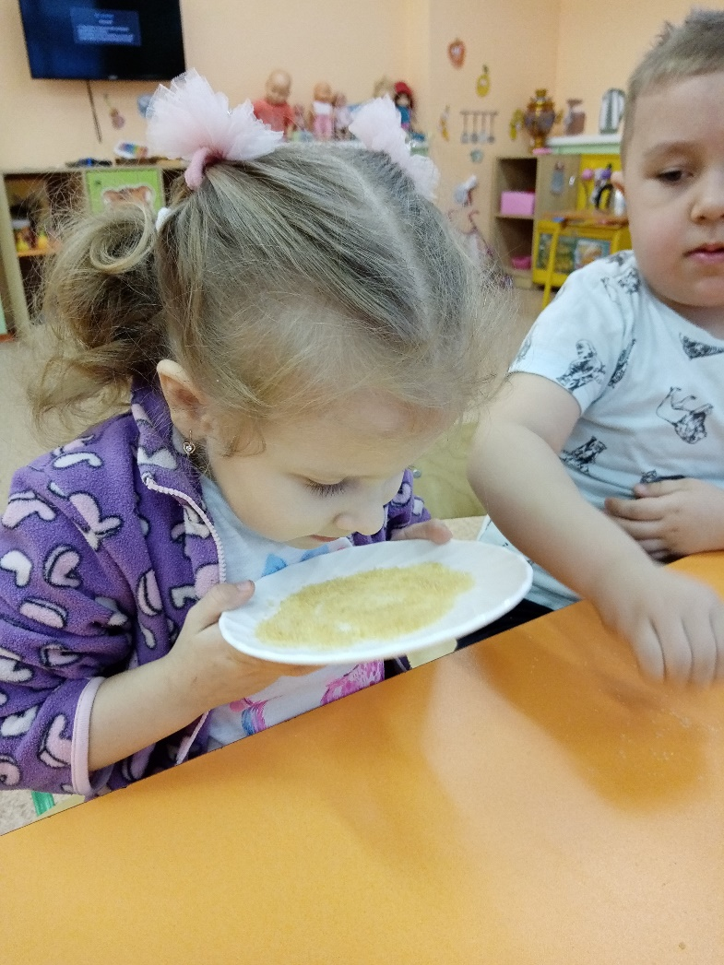
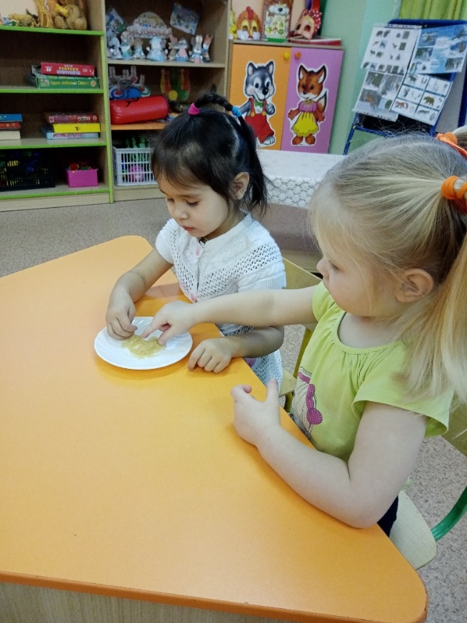
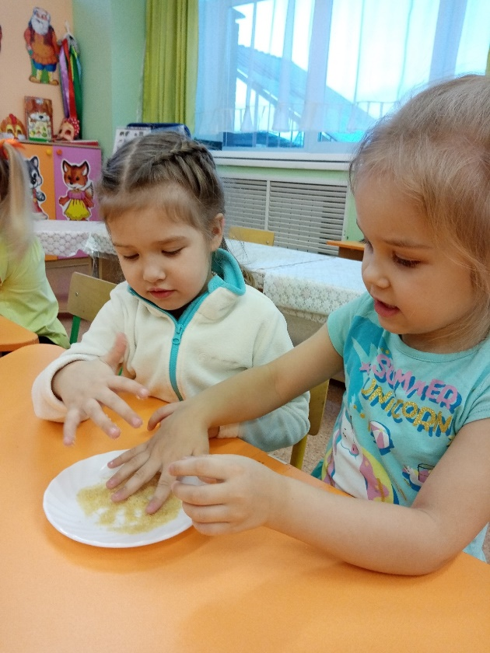
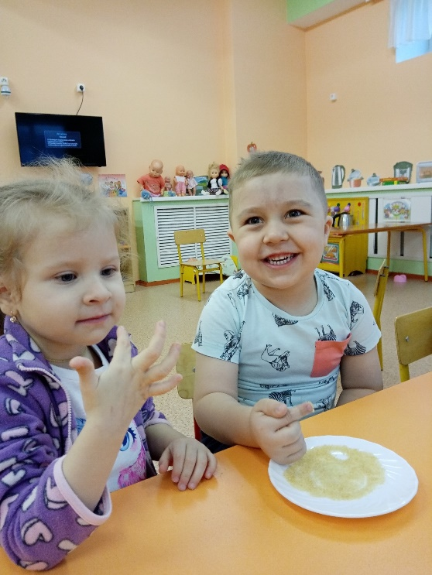
Опыт Свойства:
цвет ?
вкус?
запах?

Slide 6
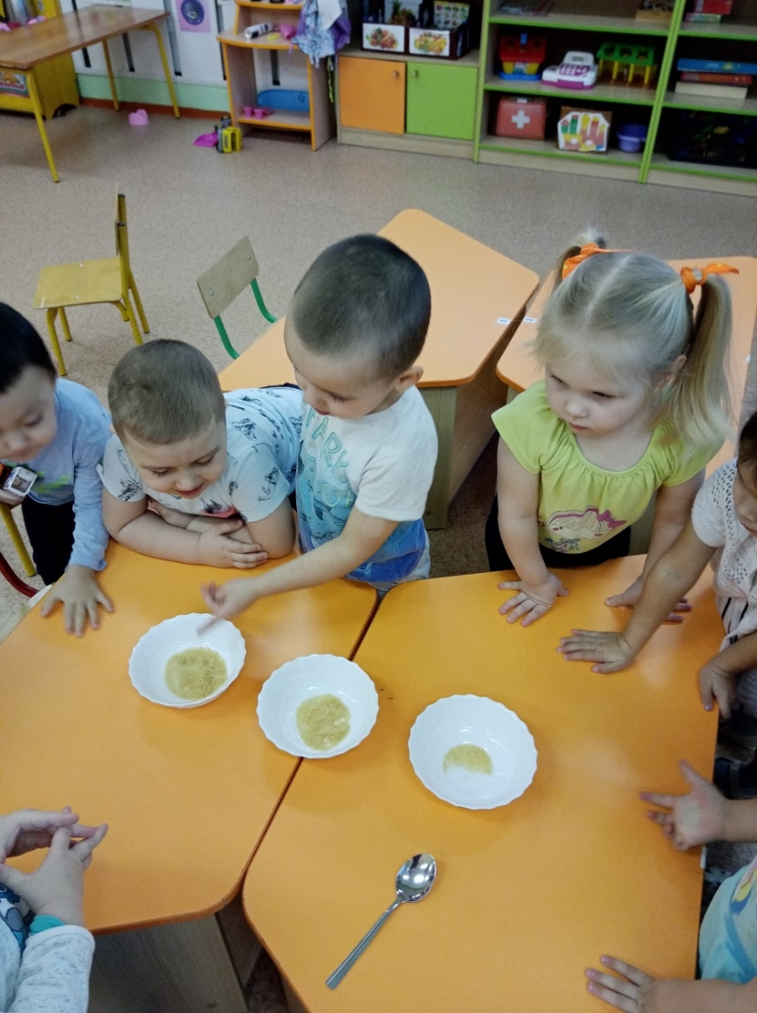
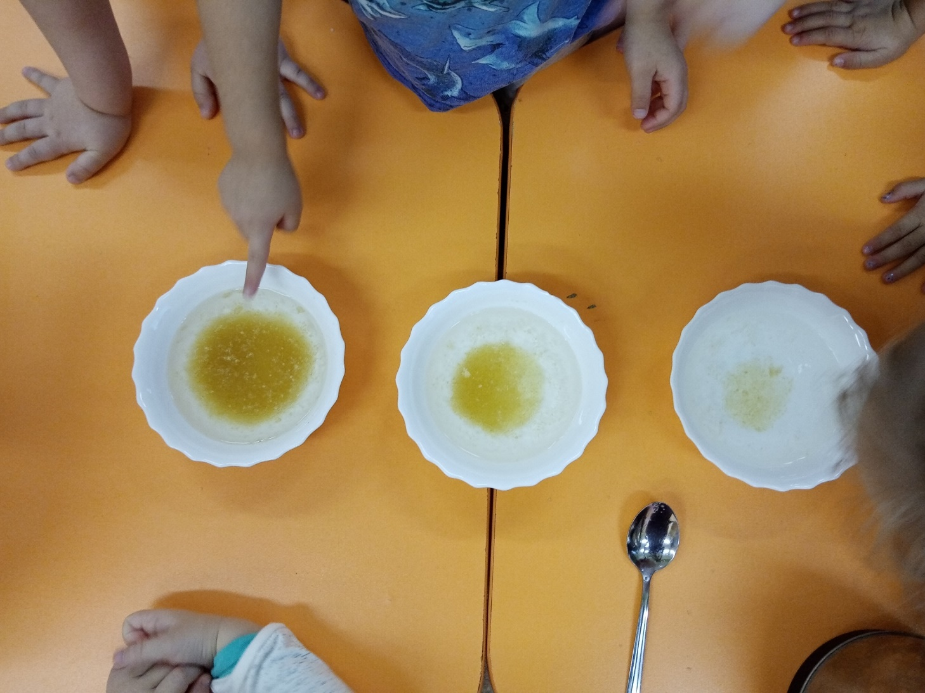
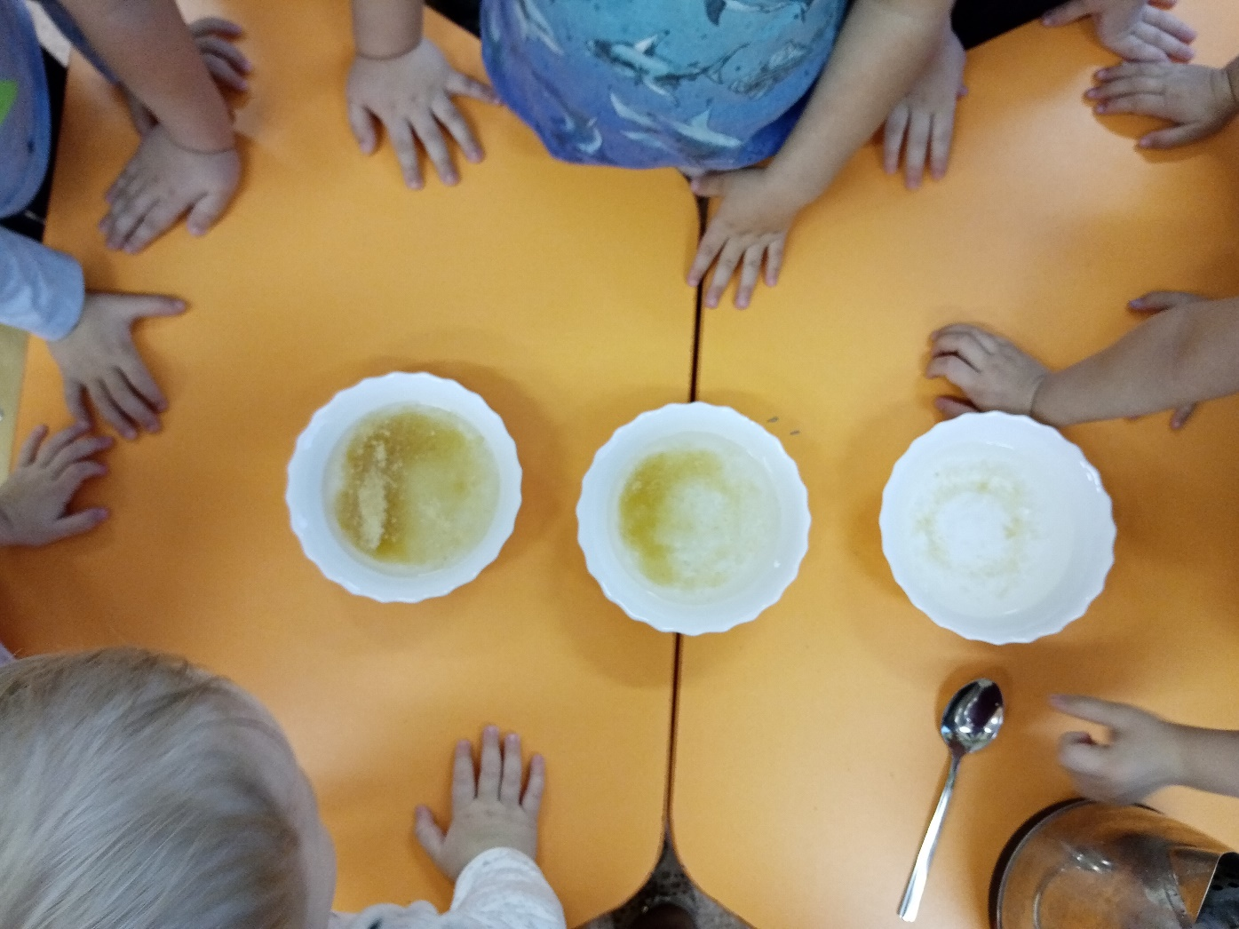
Состояние желатина в воде :
1.Если желатина очень мало
2.Если желатина по инструкции
3.Если желатина очень много
сыпучий

Slide 7
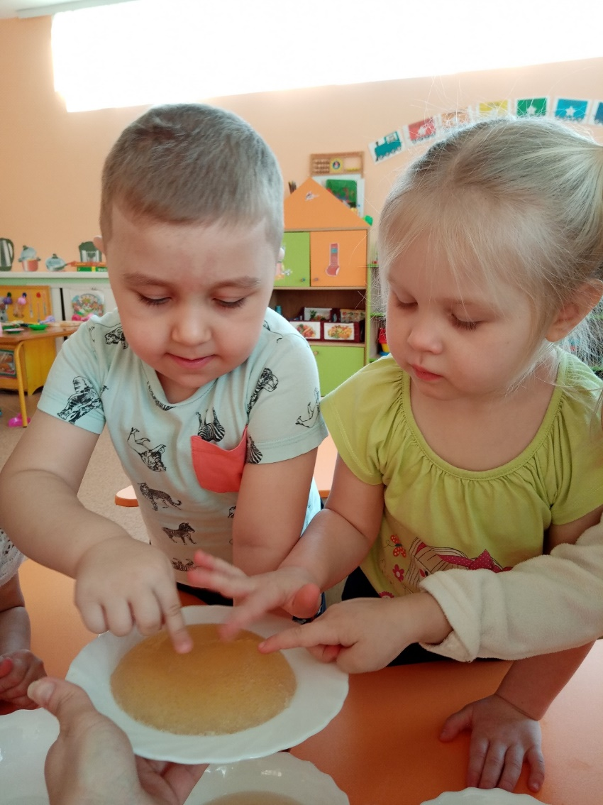
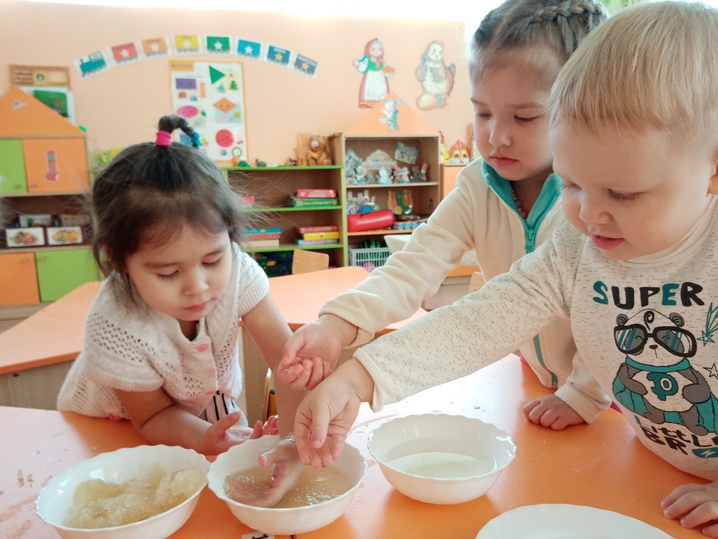
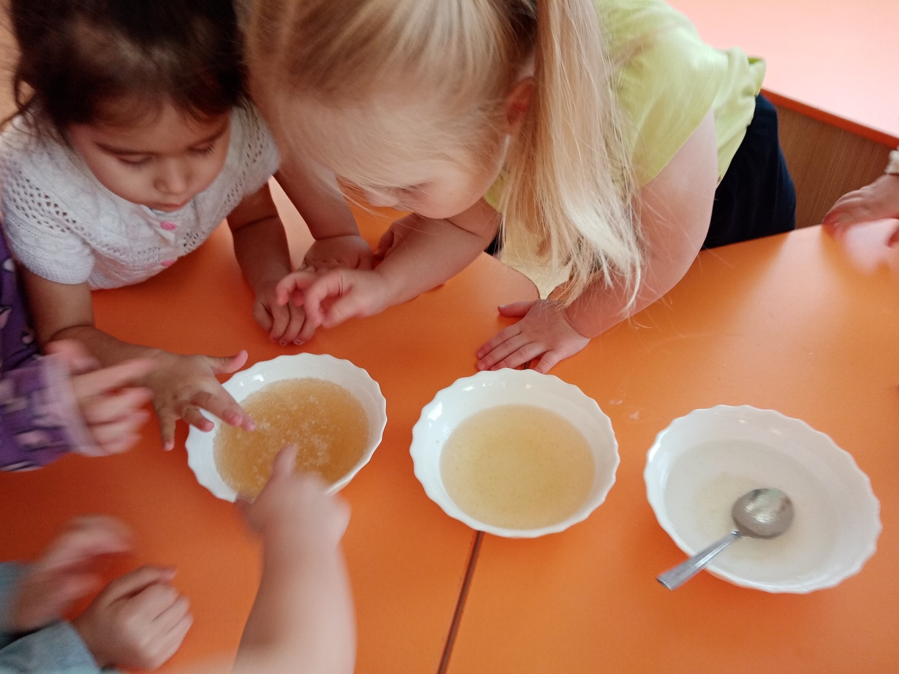
Растворился желатин по разному .

Slide 8
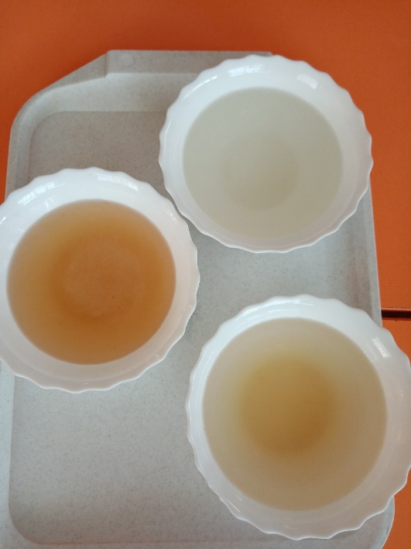
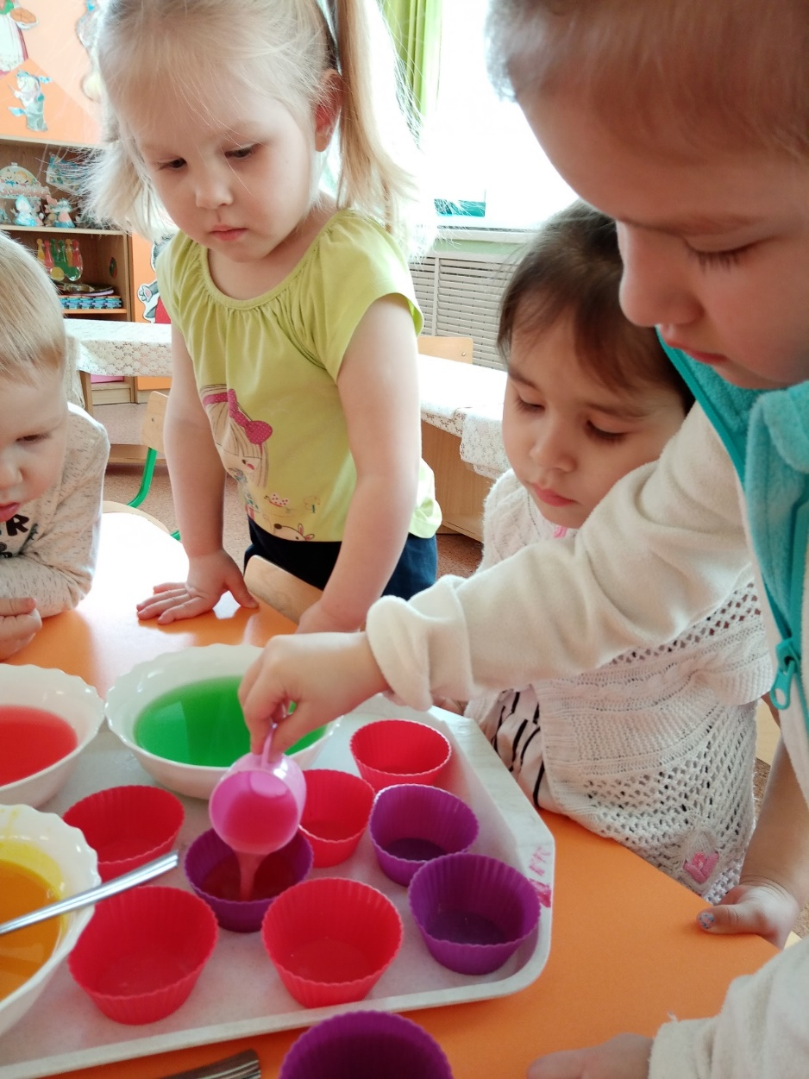
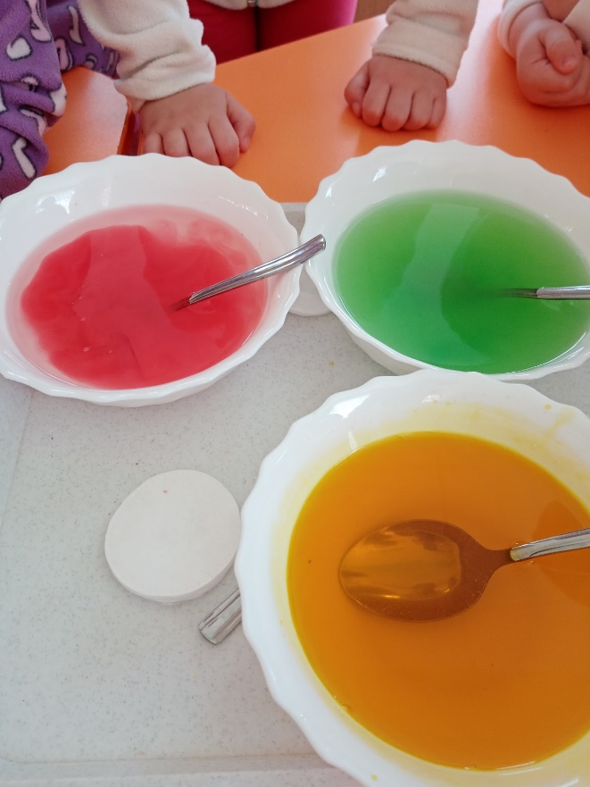
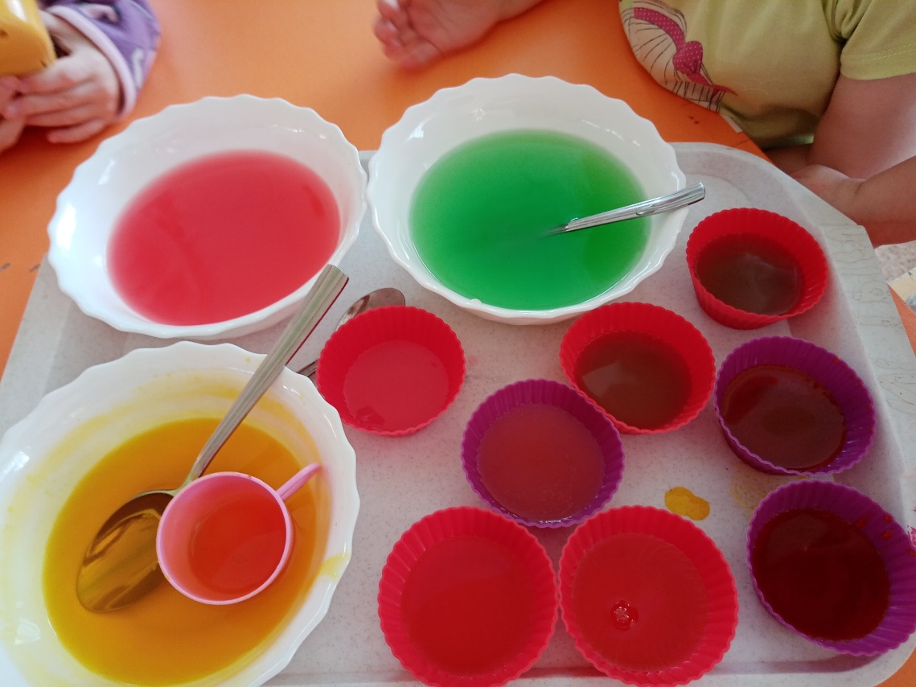
Свойства желатина после нагревания.
Окрашивание желатина краской.

Slide 9
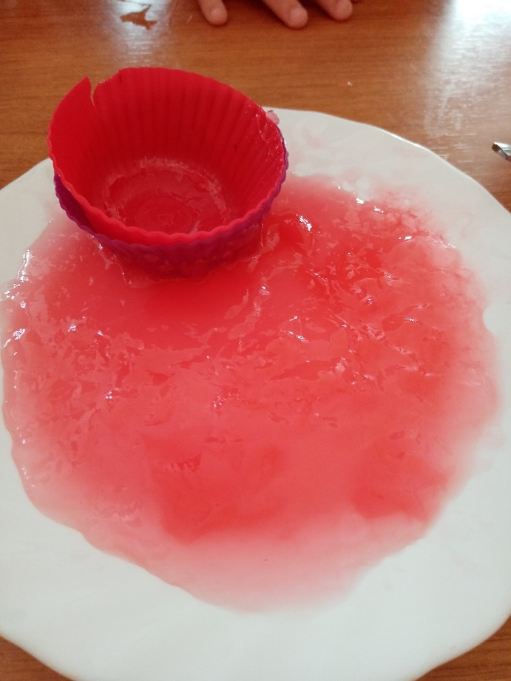
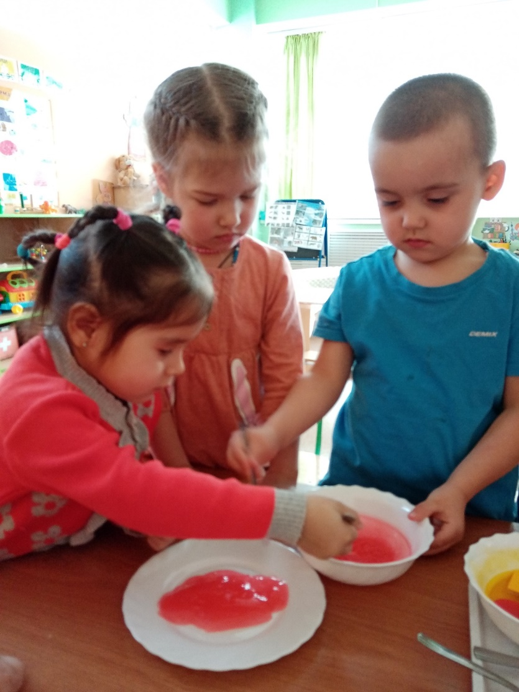

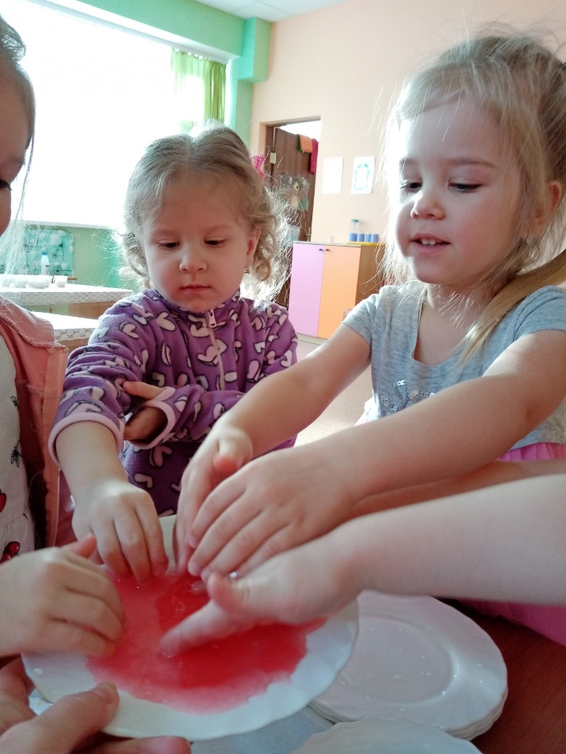
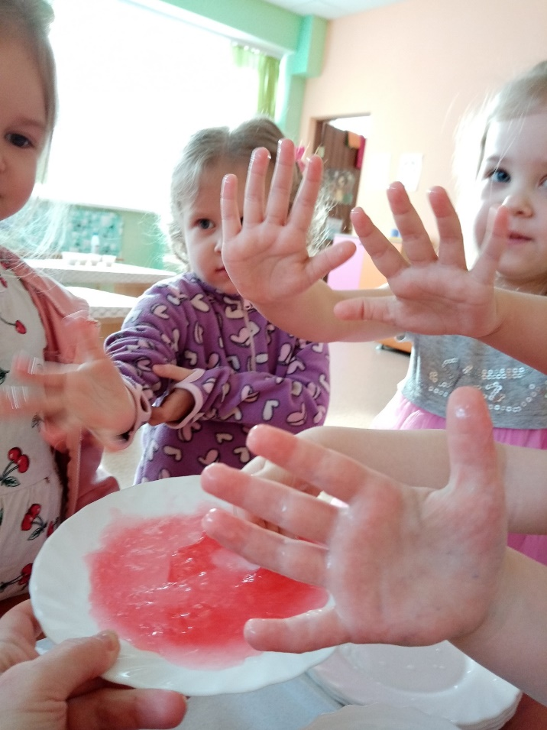
Загустение желатина ,
с маленьким количеством .

Slide 10
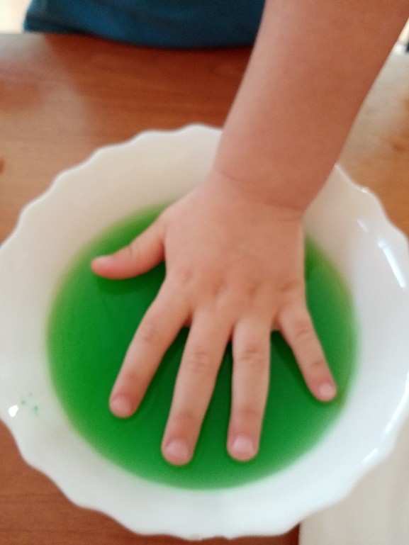
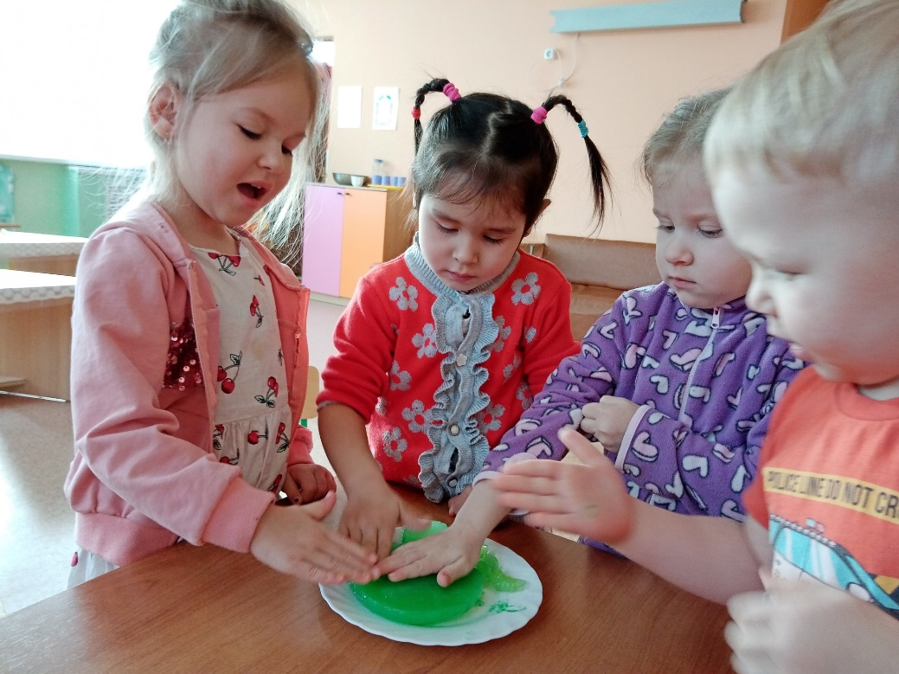
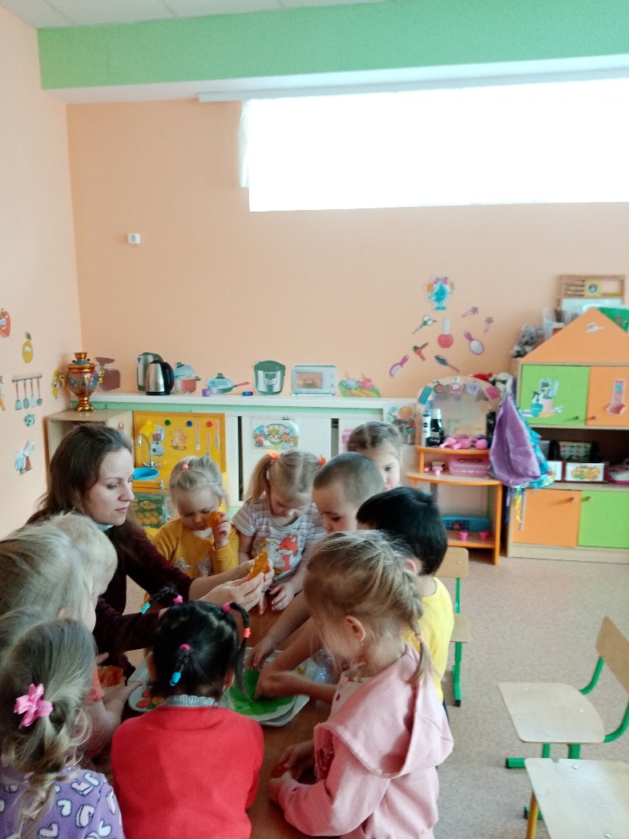
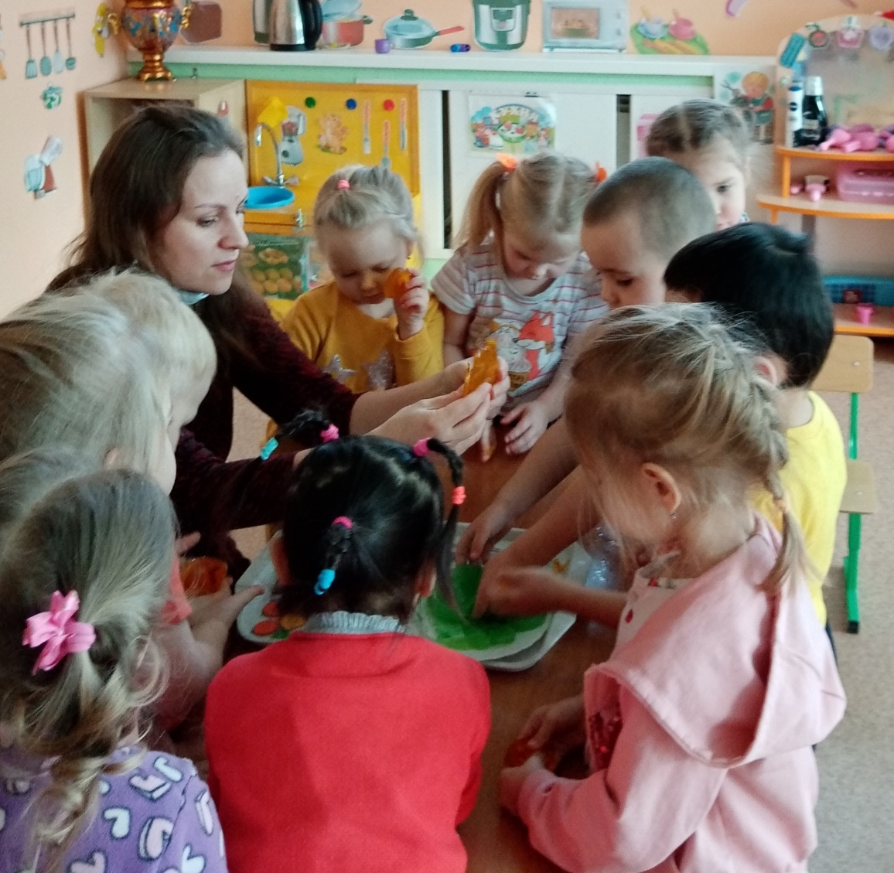
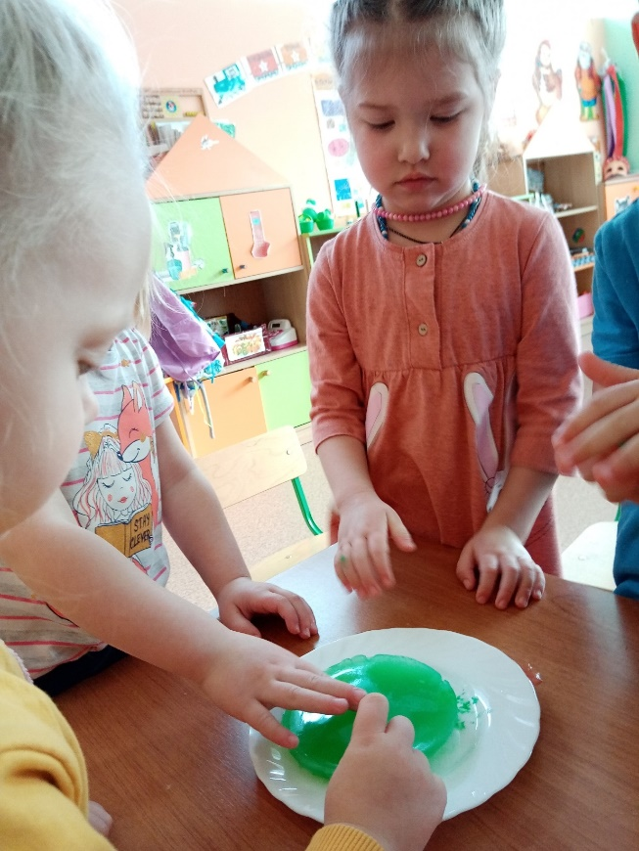
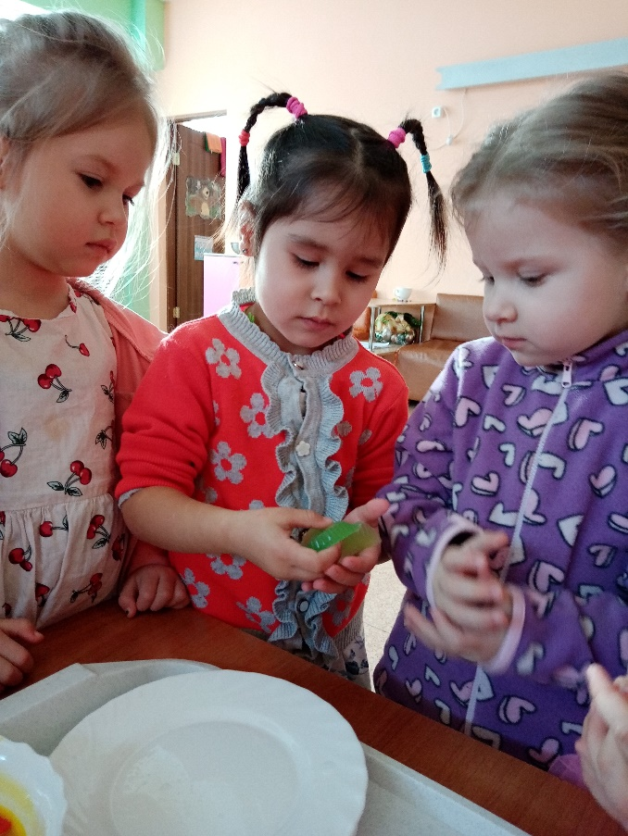
Загустение, количество желатина по инструкции.

Slide 11
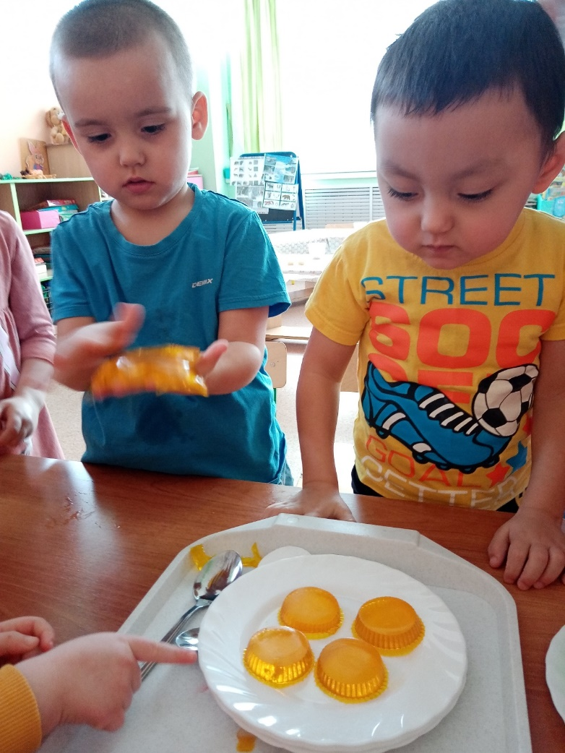
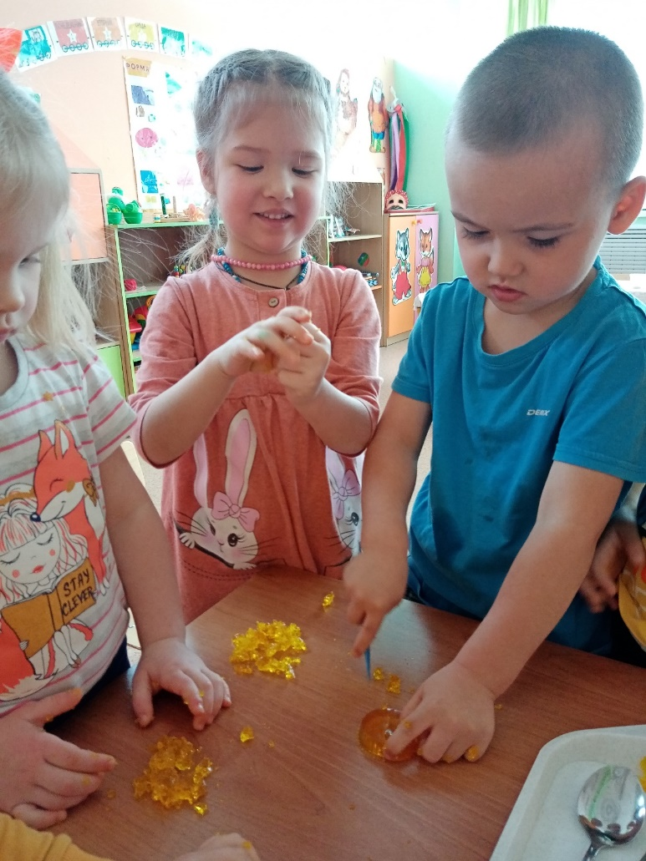
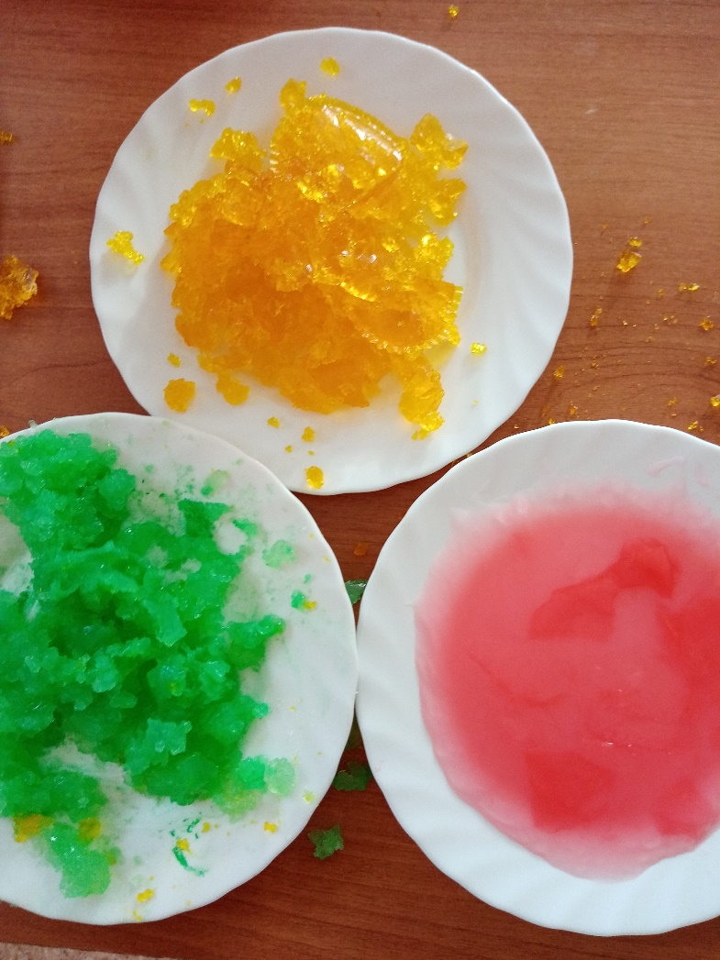
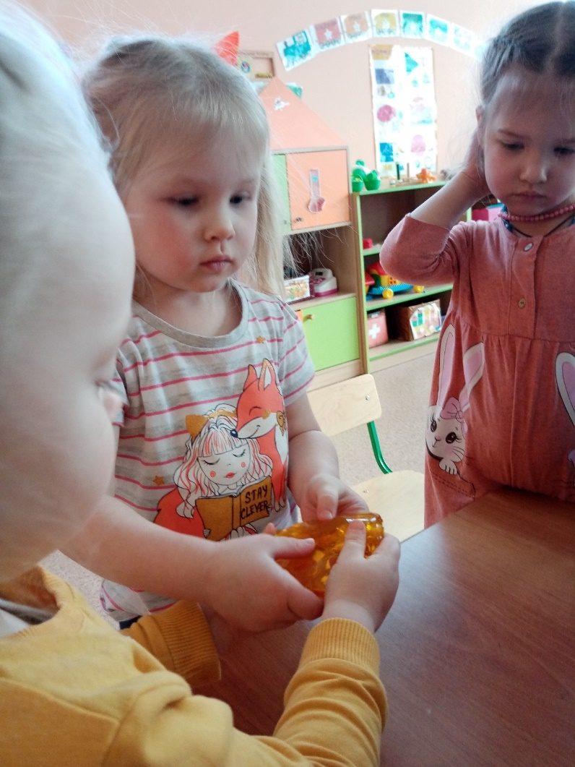

Загустение желатина , с большим количеством.
Хрупкость желатина
Желатин приобретает форму

Slide 12
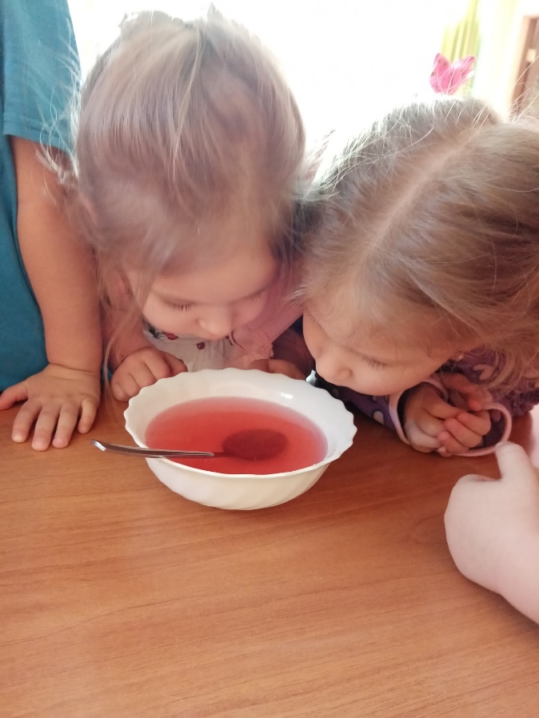
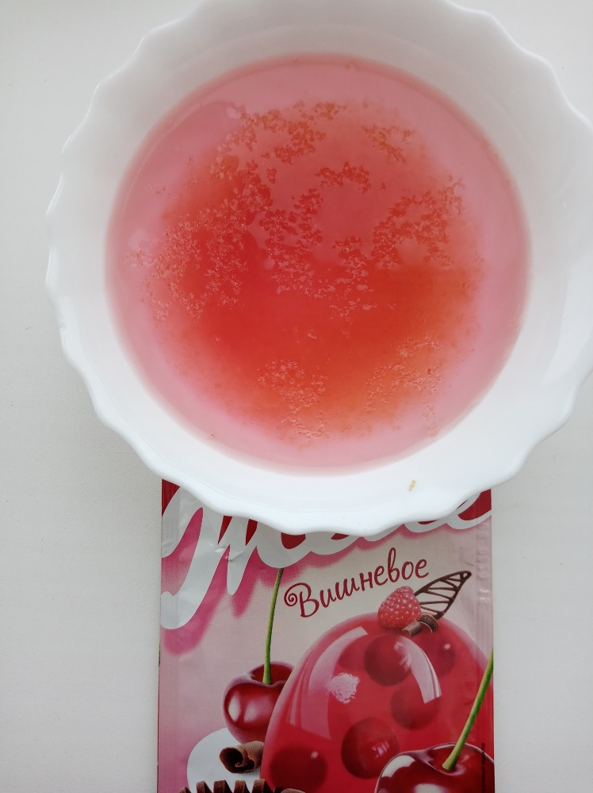
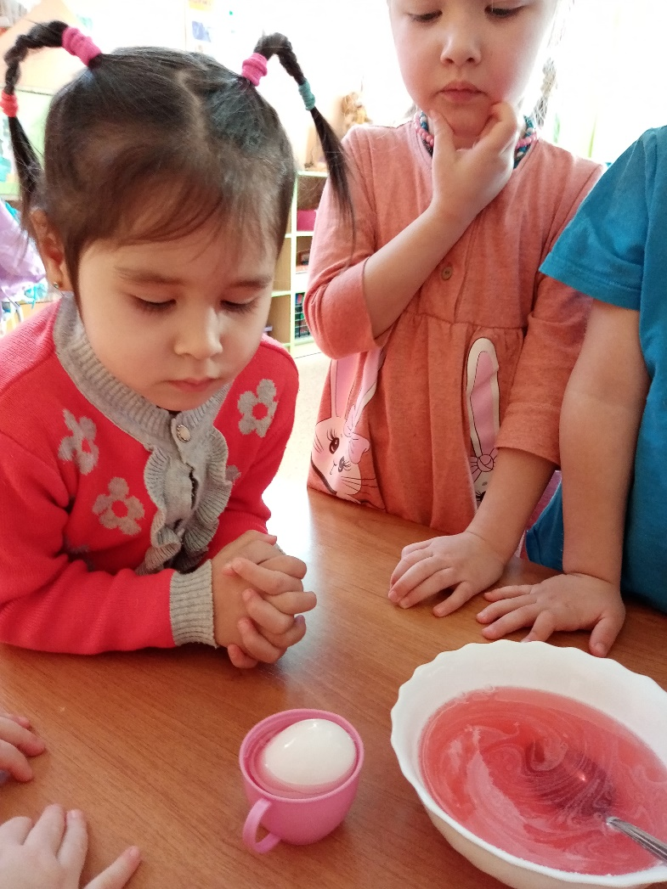

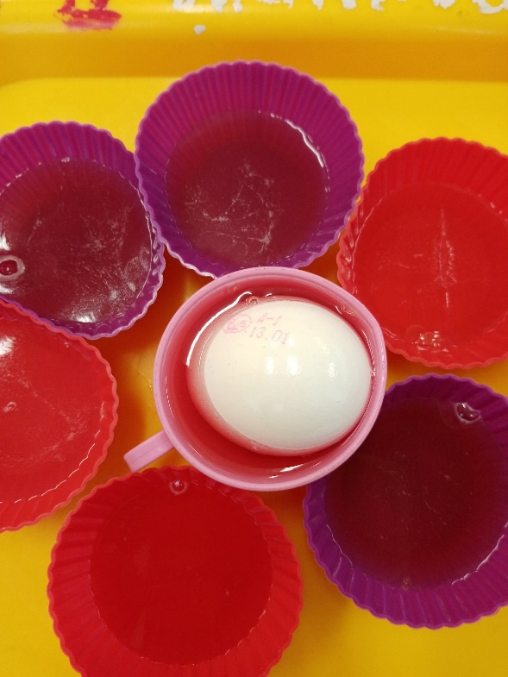
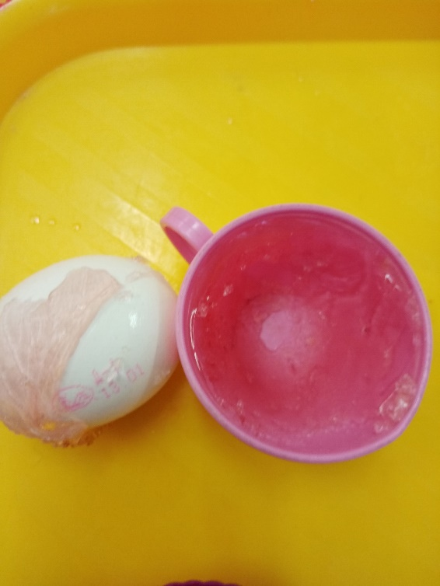
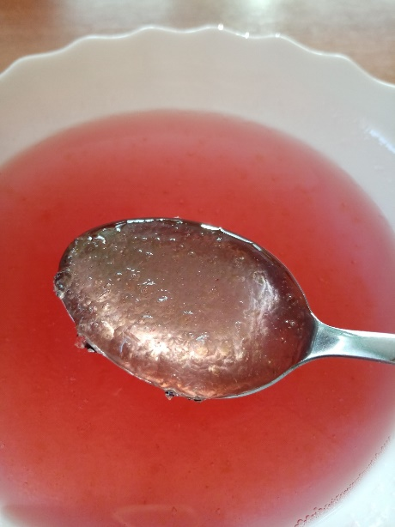
ОПЫТ « Десертное блюдо желе»
ОПЫТ « Есть ли краситель в желе»

Slide 13
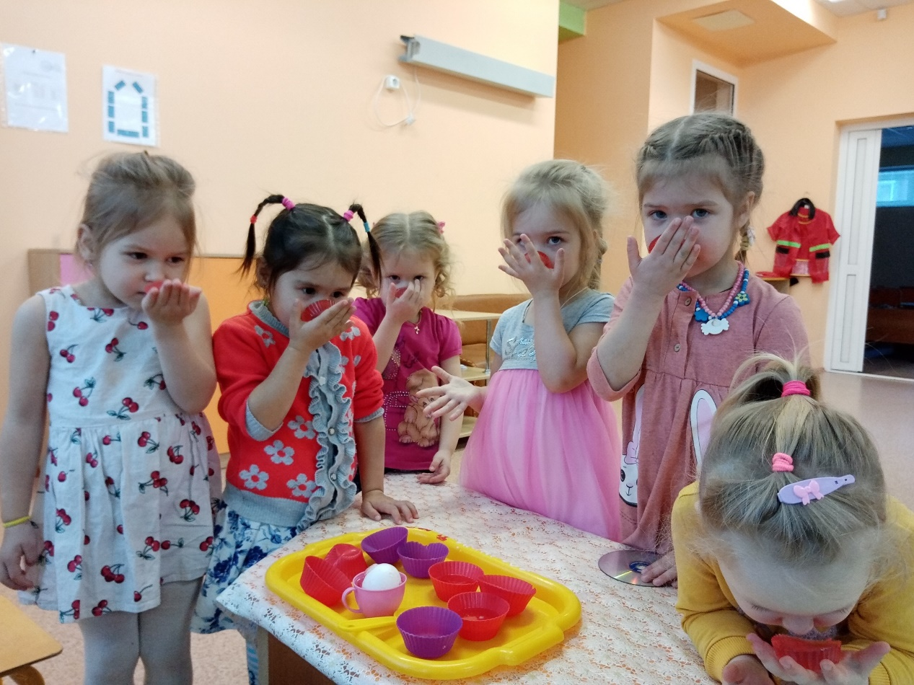
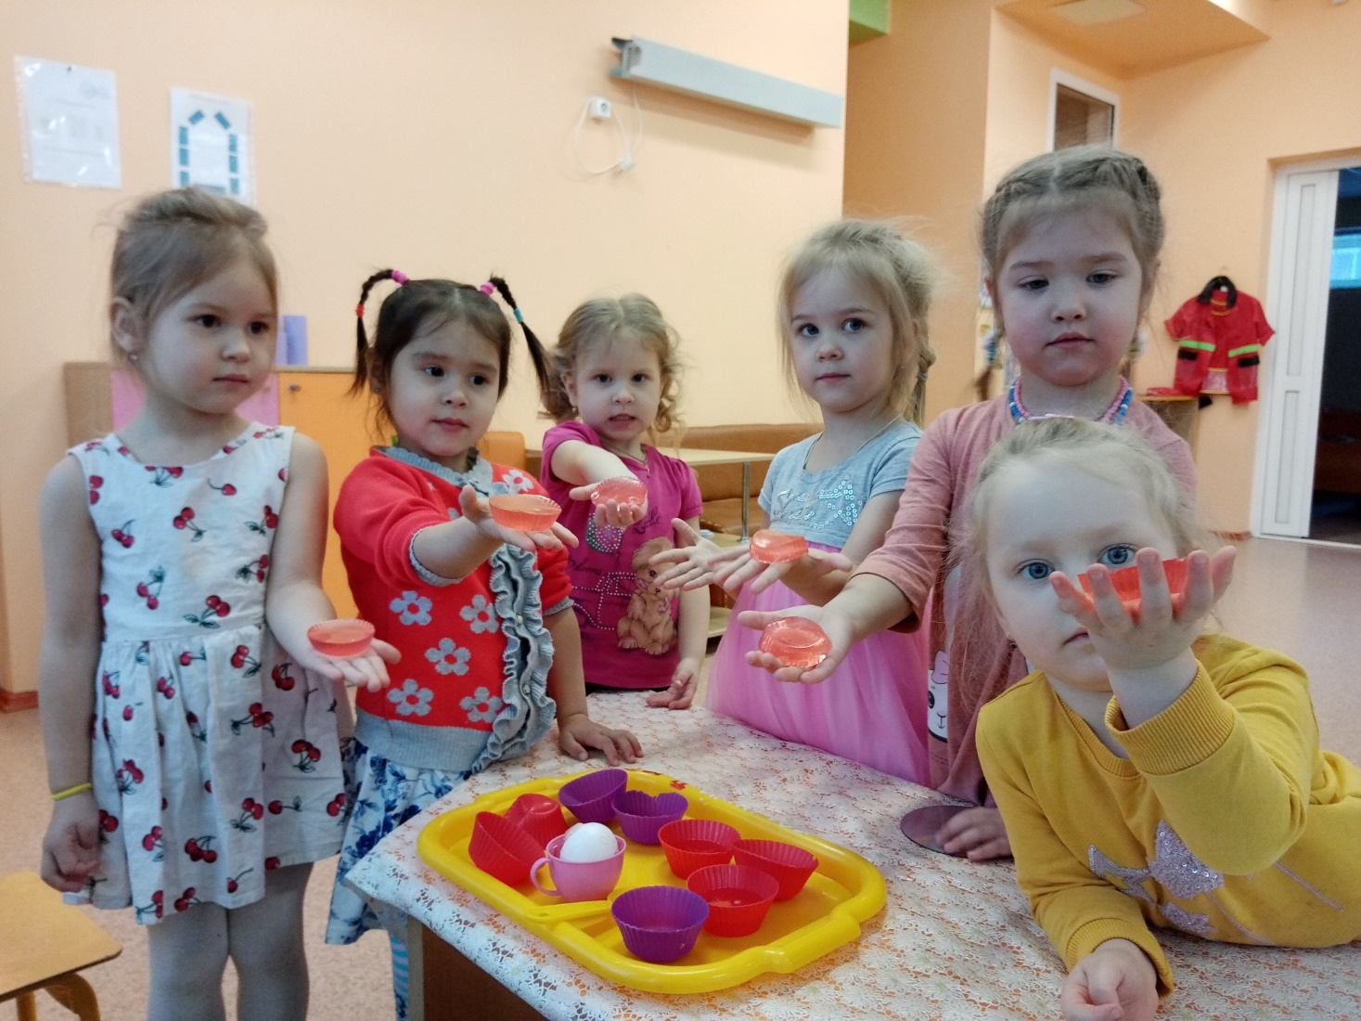
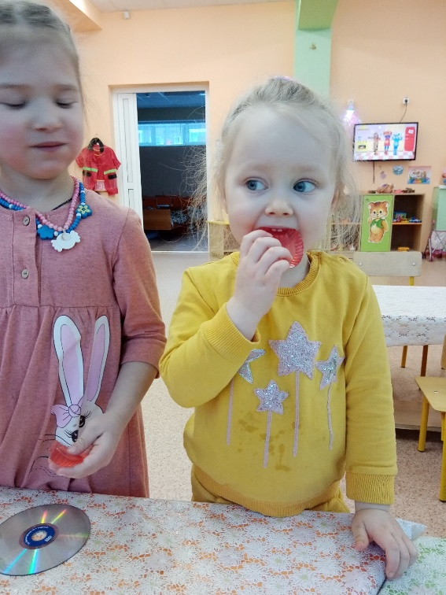
Свойства желе : цвет, запах ,вкус!!

Slide 14
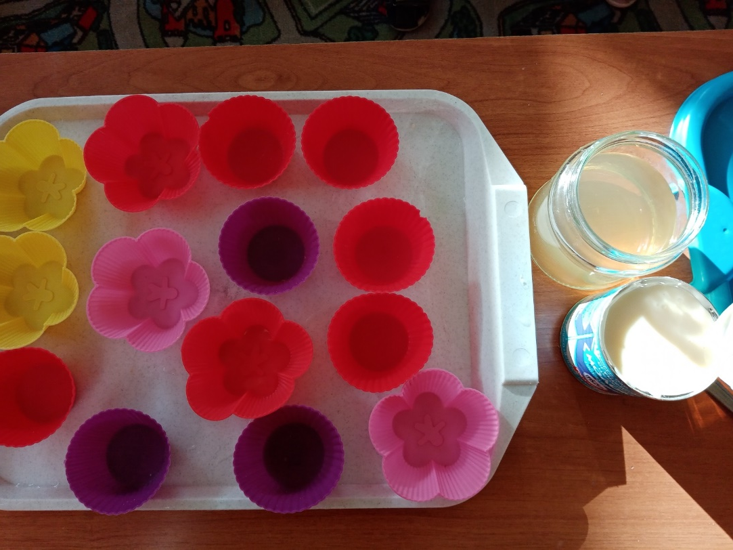
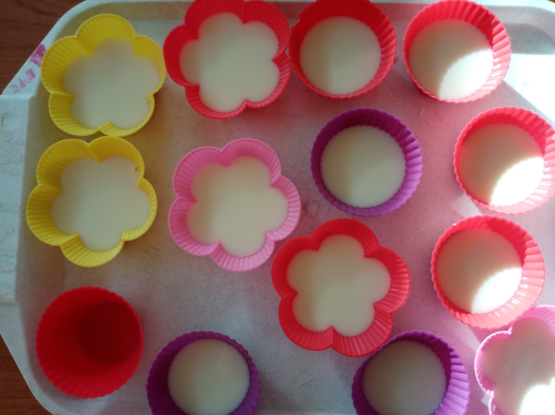
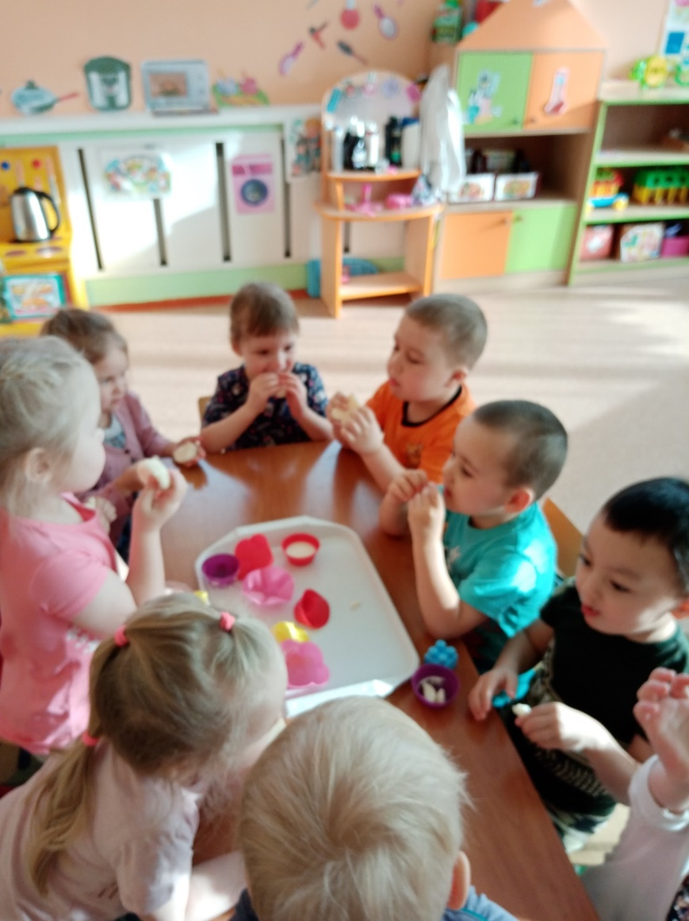
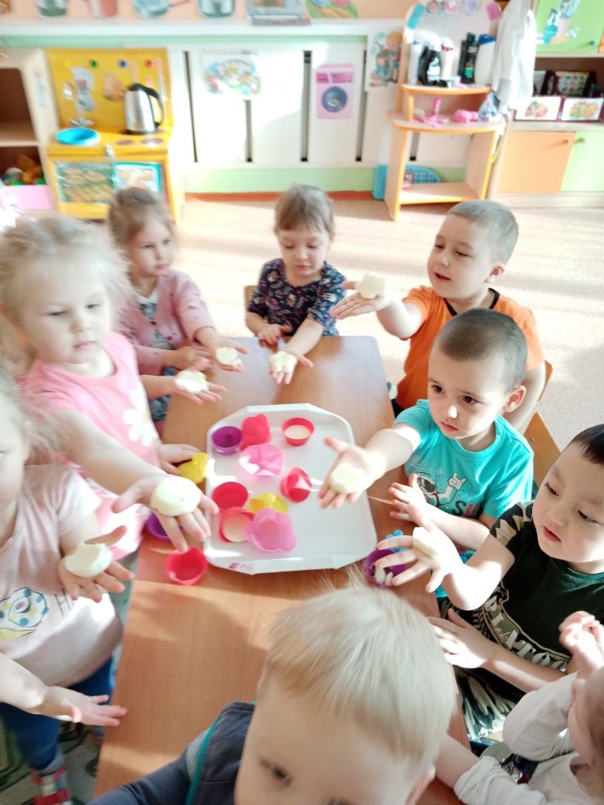

ОПЫТ « Сгущенное молоко и желатин»

Slide 15
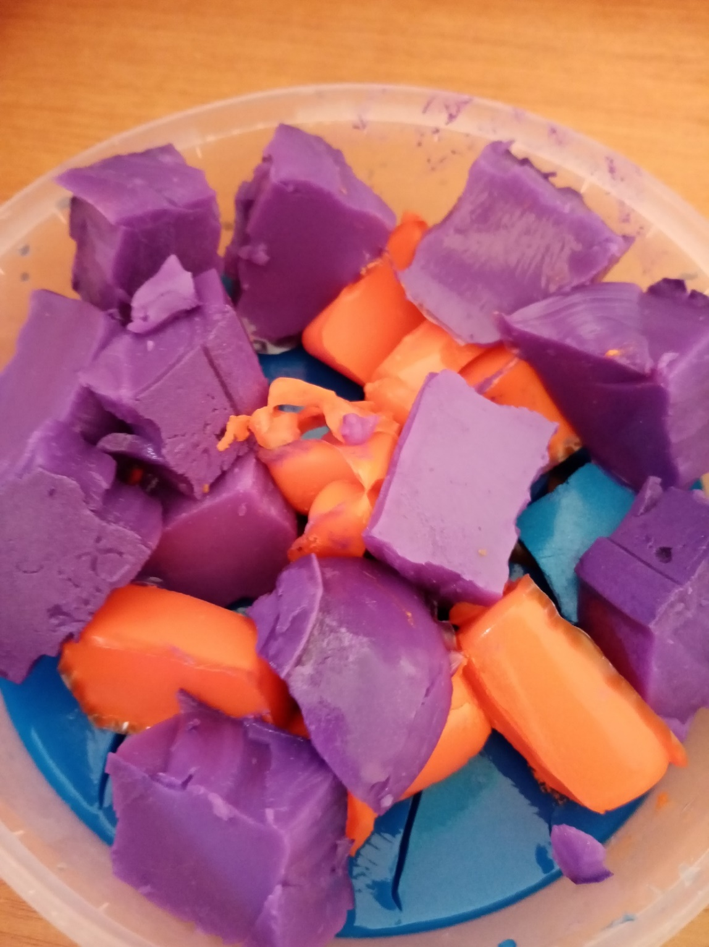
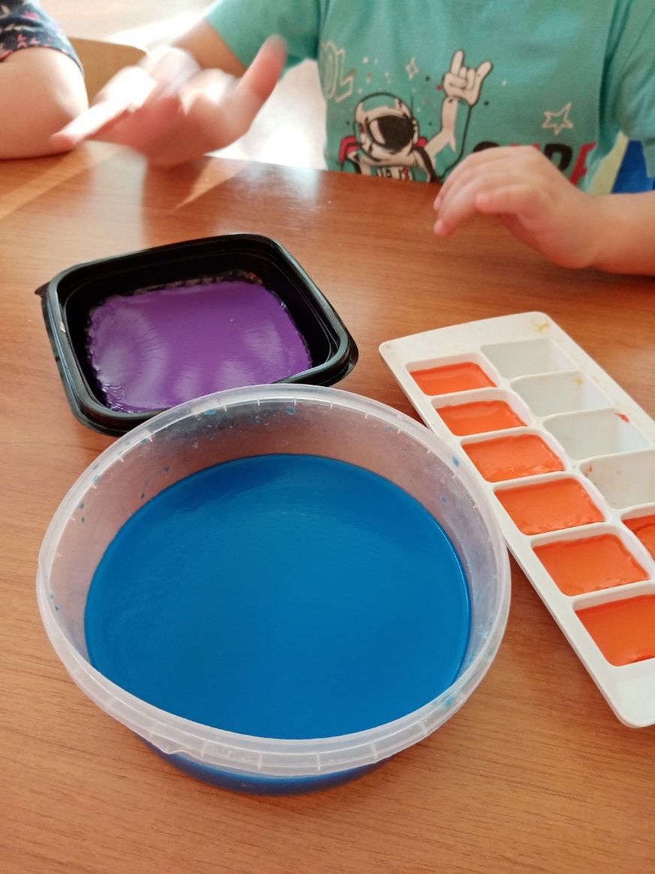

ОПЫТ
« Можно ли желатином рисовать?»

Slide 16
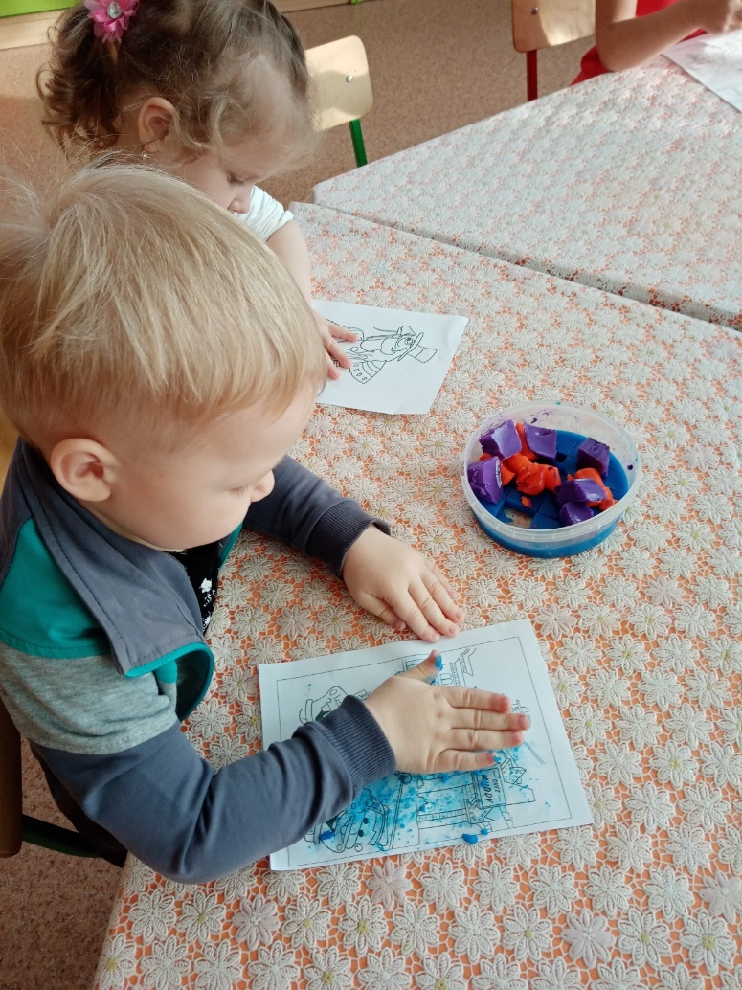
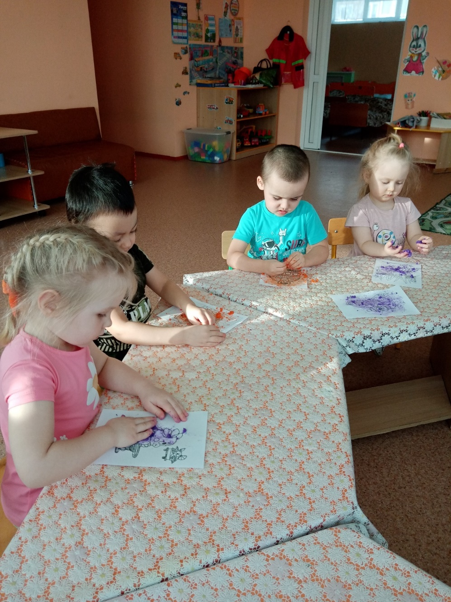


Желатин оставляет краску на листе ,но крошится на мелкие кусочки.

Slide 17



ОПЫТ « Желатин и крупа»

